Slide 1
PolitickÝ systém sovětského Ruska
Jan Holzer – 4. 3. 2024

Slide 2
Cíle přednášky
Bolševické hnutí, jeho ideologické charakteristiky a strategie. VŘSR.
Nástup a konsolidace sovětské moci, systémové rysy sovětského modelu, leninské a stalinské období.
Velká vlastenecká válka jako zdroj nové legitimity.
Poststalinské oteplení, brežněvovská éra regrese.
Texty k nastudování
Shiraev, E.: Russian Government and Politics. Comparative Government and Politics, Palgrave: Macmillan 2010, pp. 35-55.
Doporučená literatura
Crozier, B.: Vzestup a pád sovětské říše, Praha, BBart 2004.
Daniels, R. V.: Russia´s Transformation. Snapshots of a Grumbling System, Rowman & Littlefield Publ. 1998, pp. 17-64.
Fitzpatricková, S.: Ruská revoluce, Brno: CPres 2017.
Malia, M.: Sovětská tragédie, Praha 2004.
Pipes, R.: Dějiny ruské revoluce, Praha, Argo 1998, s. 357-389.
Pipes, R.: Rusko za starého režimu, Praha, Argo 2004, s. 343-384.
Pipes, R.: Rosja, komunizm i swiat. Wybor esejów, Krakow, ARCANA 2002, s. 82-110.
Robinson, N.: Russia. A State of Uncertainty, Routledge 2002, pp. 19-53.
Shiraev, E.: Russian Government and Politics. Comparative Government and Politics, Palgrave, Macmillan 2010, pp. 42-55.
Siňavskij, A.: Osnovy sovetskoj civilizacji, Moskva, AGRAF 2001.
Ulam, A. B.: The Bolsheviks, New York, Collier Books 1965.
Veber, V.: Komunistický experiment v Rusku aneb Malé dějiny SSSR 1917-1991, Praha 2001.
Veber, V.: Leninova vláda. Rusko 1917-1924, Praha, Triton 2003.
Wheatcroft, S. G. (ed.): Challenging Traditional Views of Russian History, Palgrave, Macmillan Press 2002.
Veber, V.: Komunistický experiment v Rusku aneb Malé dějiny SSSR 1917-1991, Praha 2001.
Zubov, A. (ed.): Dějiny Ruska 20. století, Praha: Argo 2014, od s. 273.

Slide 3
Výzkum sovětského modelu
Alain Besancon: Советское настоящее и русское прошлое (Sovětská přítomnost a ruská minulost; 1998) – legitimita sovětského režimu formována skrze 4 legendy: o starém režimu, revoluci, kontrarevoluci a socialismu.
Politický režim centrální otázkou sovětské éry.
Andrzej Nowak: ZSSR jako przedmiot badaň historycznych (1994) a jeho pět vysvětlujících konceptů sovětologie:
1, oficiální marxistický
2, modernizace a konvergence
3, totalitarismus
4, kontinuum dějin před a po r. 1917
5, koncept zrazené revoluce / kontrarevoluce

Slide 4
Výklad oficiální, marxisticko-leninský
Dějiny Všesvazové komunistické strany (bolševiků) 1938

Slide 5
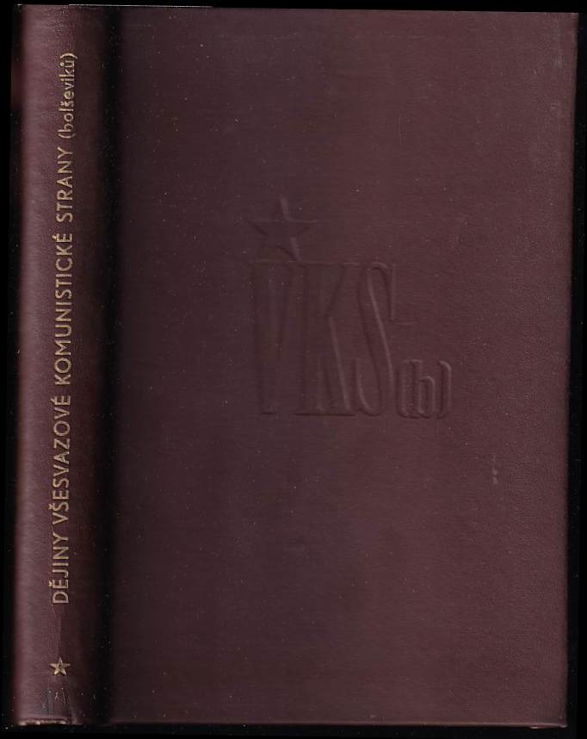
Takto vypadá vydání z r. 1949…

Slide 6
Výklad skrze koncepty modernizace a konvergence
metodou srovnání s jinými politickými systémy, konkrétně kapitalismem a fašismem (Barrington Moore a three routes to modernity)
aplikace na Rusko Theodore von Laue (Why Lenin? Why Stalin? A Reappraisal of the Russian Revolution, 1900-1930; 1964)
sovětský socialismus nikoli protikladem západního kapitalismu, nýbrž jinou, a nikoli neúspěšnou modernizační alternativou
sovětská cesta hodnocena potenciálně pozitivně, a perspektivně dokonce optimisticky díky jevům jako industrializace, elektrifikace, sociální a vzdělanostní (odstranění negramotnosti) osvobození jednotlivce; velký vliv sovětský kosmický program
v 60. a 70. letech (období détente) tedy sovětský systém jako „legitimní“, úchylkou pouze Stalin
Notes:
Nikoli „pradávná“ instituce, nýbrž produkt politiky státu vůči rolnictvu.
„Velkorodina“ (6-10 lidí) – hlavou „bolšak“, volně nakládal s veškerým majetkem – jednotliví členové nevlastnili soukromý majetek (až na soukromé věci) a podřizovali se zájmům velkorodiny – bez možnosti získat smysl pro osobní práva či osobní vlastnictví.
Aristoteles, Bodin, Hobbes naznačují existenci vlád majících podobu „otcovského“ modelu, ale termín nerozvíjejí. Pojem zaveden Weberem dle typu správy = moc založená na tradici s nárokem na neomezené osobní pravomoci.

Slide 7
Výklad skrze koncept totalitarismu
dominance politiky a ideologie, metoda srovnání s jinými ideologiemi, především nacionálním socialismem
Merle Fainsod (How Russia Is Ruled; 1959), Zbigniew Brzezinski, Alain Besancon, Leonard Schapiro, Robert Conquest (Reflections on a Ravaged Century, 1999), Bernard Pares, Benedict H. Summer, Michail Heller, Alexander Nekrich (Utopia in Power, London 1980)
Součástí i liberální ruský exil: historici Pavel Miljukov, Michael Karpovich, Michael Florinsky, ekonom Petr B. Struve
Martin Malia: The Soviet Tragedy: A History of Socialism in Russia, 1917-1991 (1995)
otázka: byla degenerace komunismu způsobena záští okolního světa a ruskou zaostalostí, či povahou marxisticko-leninského (socialistického) ideálu? Dospěl experiment do totalitarismu navzdory tomu, že byl socialistický, či kvůli tomu? Proč Rusko a proč socialismus?
politická kultura starého režimu: slabost a křehkost vládních a společenských struktur, sklon inteligence k maximalismu, moralizování v duchovním životě; v době, kdy se ostatní velmoci industrializovaly, Rusko teprve odstraňovalo feudalismus; absence éry národního obrození, neexistence jednotného národního vědomí; změna a pokrok vždy shora a z centra
revoluce ne vlivem vnitřních procesů, nýbrž „nahodilým“ / nepředvídatelným efektem války
otázka aplikace socialistického modelu primárně určeného pro vrcholně kapitalistické společnosti Západu na ruskou (východní, byzantskou, tatarskou) kulturu
socialismus dříve teoreticky popsán než prakticky proveden, opak od předchozích systémů (kapitalismus, feudalismus) - pojmenovány až po dlouhodobější existenci

Slide 8
Výklad ve smyslu kontinua dějin před a po r. 1917
klasická historiografická srovnávací metoda, častá diachronní karikatura: Ivan Hrozný a Stalin; Třetí Řím a Třetí internacionála apod.
Jan Kucharzewski (Od bialego caratu do czerwonego 1926-1935), polská sovětologie
Adam Bruno Ulam (pochybnost o kontinuitě s carským modelem, ale určitě kontinuita modelu impéria), Leopold Labedz, Andrej Amalrik (brožura Přežije SSSR rok 1984?; 1969), Aleksandr Janov (The Origins of Autocracy; 1981), George Vernadsky (The Origins of Russia, 1959)
Richard Pipes: Dějiny ruské revoluce, Rusko za starého režimu
příčiny nástupu bolševiků – revoluce nevyhnutelná ne vzhledem k marxistické historicko-dialektické interpretaci dějin, revolučnosti mas či sociálně nesnesitelnému útlaku, nýbrž vzhledem k soudobému chování aktérů, mocenskému vakuu a dalším faktorům (válka, ochabování úcty k carovi a jeho rodině, mylná strategie boje s extremisty apod.)
ad válka – v širokých vrstvách ne snaha o ukončení, ale touha, aby vedena cílevědoměji
Rusko jako patrimoniální model
propast mezi rolníky (+ jejich antikapitalistická mentalita) a vládou
Lenin jako nikoli vůdce proletariátu, nýbrž cynický našeptavač a schopný manipulátor
nešťastná role inteligence
chybná teze o stalinismu jako pouhé úchylce od leninského ideálu

Slide 9
Výklad skrz koncept zrazené revoluce / kontrarevoluce – část I.
metodou srovnání s jinými revolucemi
tato medoda vyprodukovala dvě interpetace:
tradiční antikomunistická interpretace ruské revoluce
Sergej Melgunov, Bernard Pares, Leonard Schapiro, Robert Daniels, Petr B. Struve
důraz na politické aspekty revoluční situace, strategie účastníků; Rusko sice zaostalé, ale modernizující se
důvodem krachu ne vnitřní tenze, nýbrž externalita: IWW
pozoruhodná strategie bolševiků

Slide 10
Výklad skrz koncept zrazené revoluce / kontrarevoluce – část II.
2. Revizionismus ((proleninská, prolidová interpretace)
opačné stanovisko vůči konzervativní interpretaci z hlediska náhledu na zdroj revoluční situace; jediné, co je spojuje, je zájem o studium revoluce, resp. povýšení analýzy revoluce na klíčový znak celého sovětského režimu, resp. jakéhokoli režimu, který z revoluce vzejde. )
kritika tradiční konzervativní interpretace kvůli údajnému malému důrazu na sociální témata a roli mas; odmítá také teorii totalitarismu jako nevědeckou; metodologicky nutno se zabývat ne nadstavbou (politikou), nýbrž základnou (hledání hybatele dějinami, údajně pracující třída)
Rusko zaostalé, důvodem krachu vnitřní přirozené (dialekticky nutné) tenze, nikoli válka
Lev D. Trockij, Isaac Deutscher, Mark Ferro (La Revolution de 1917; 1967)
První vlna : Edward H. Carr (A History of Soviet Russia), Stephen Cohen (Bukharin and the Bolshevik Revolution: A Political Biography; 1973), David Mandel, Robert Tucker, Roj Medvěděv (Stalin a stalinismus) a teze, že stalinismus popřením všeho dobrého, co dal leninismus
Druhá vlna : Sheila Fitzpatrick (The Russian revolution; 1982), Jerry Hough (The Soviet Union and Social Science Theory; 1977; Russia and the West; 1990)
VŘSR ne pučem, nýbrž masovým povstáním pracujících, které bolševici ani ne tak vedli, jako šli s ním, proto následný režim legitimní – viz Ronald Suny: Toward a Social History of the October Revolution, American Historical Review 1983; Alexander Rabinovitch, Prelude to Revolution, 1968; týž The Bolsheviks come to Power, 1976; Orlando Figes: A People´s Tragedy: Russian Revolution, 1891-1924, 1996; týž Peasant Russia, Civil War, 1989; (česky týž, Natašin tanec. Kulturní historie Ruska, 2003)
Rabinovitch v polovině 80. let účastníkem debat mezi americkými a sovětskými historiky jako místopředseda komise (šéfem stalinista I. I. Minc), hájil tezi o VŘSR jako lidovém = demokratickém hnutí
idealistický pohled na ruského dělníka (dle Pipese neadekvátní a sentimentální)
stalinská diktatura nemá svůj základ v říjnu 1917 či komunismu jako ideologii, jde o model nezávislý na přání komunistů a Lenina, vynucený vnějšími okolnostmi (občanská válka)

Slide 11
Děkuji za pozornost.

